Slide 1
Business Intelligence
Bab 4 Data Life Cycle, Data Mining, and Knowledge Discovery for BI
M. Afdal, ST., M.Kom
m.afdal@uin-suska.ac.id

Slide 2
01
02
03
Content
Data Life Cycle
Data Mining
Knowledge Discovery for BI
Learning Outcome
Dapat menjelaskan tahapan pengolahan data menjadi informasi yang berguna bagi bisnis

Slide 3
Business Intelligence
Business Intelligence adalah proses, teknologi, dan alat yang diperlukan untuk mengubah data menjadi informasi; informasi menjadi pengetahuan dan; pengetahuan ke dalam rencana yang mendorong tindakan bisnis yang menguntungkan.

Slide 4
01
Data Life Cycle

Slide 5
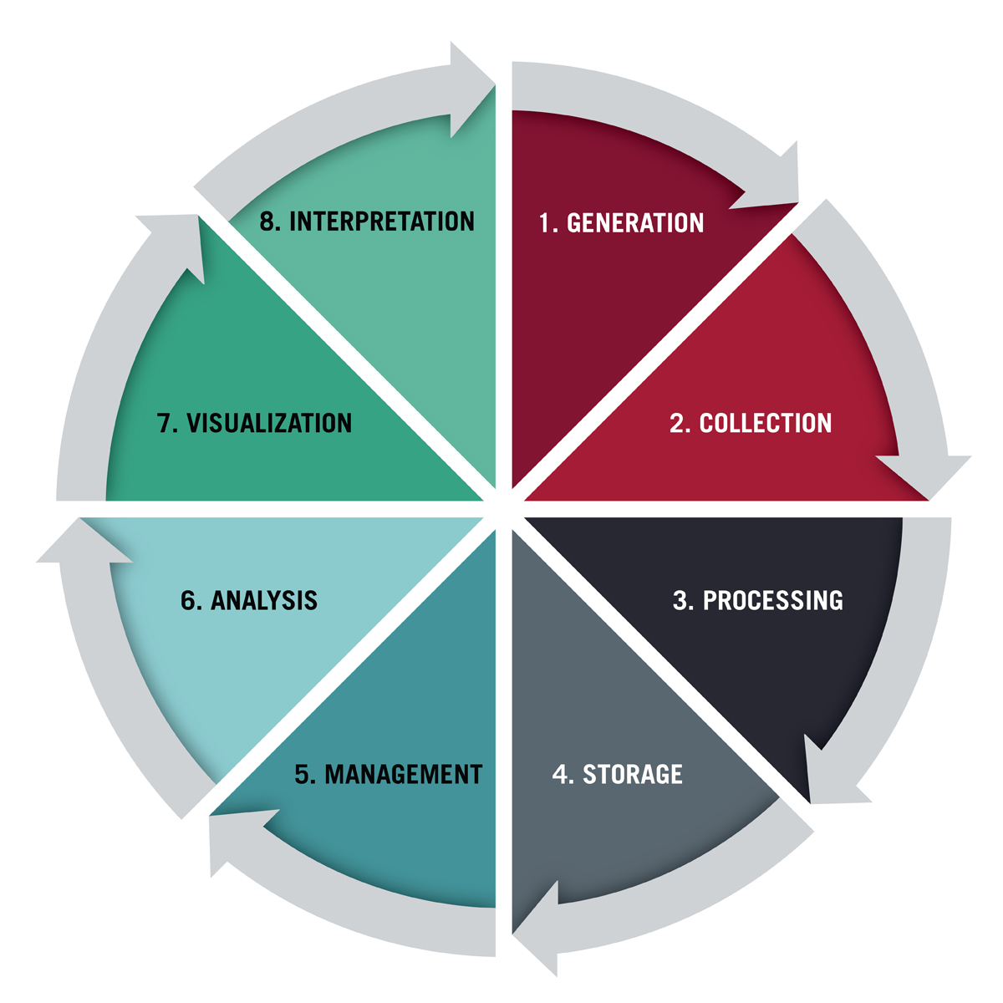
Data Life Cycle
Siklus hidup data sering kali digambarkan sebagai sebuah siklus karena pembelajaran dan wawasan yang diperoleh dari satu proyek data biasanya menginformasikan proyek data berikutnya. Dengan cara ini, langkah terakhir dari proses akan diumpankan kembali ke langkah pertama.

Slide 6
Data Lifecycle Management
Manajemen siklus hidup data (DLM) mengacu pada kebijakan, alat, dan pelatihan internal yang membantu menentukan siklus hidup data. Ini pada dasarnya adalah kerangka kerja untuk mengelola bagaimana data dikumpulkan, dibersihkan, disimpan, digunakan, dan akhirnya dihapus.

Slide 7
02
Data Mining

Slide 8
Data Mining
Penambangan data adalah proses memilah kumpulan data besar untuk mengidentifikasi pola dan hubungan yang dapat membantu memecahkan masalah bisnis melalui analisis data. Teknik dan alat penambangan data memungkinkan perusahaan memprediksi tren masa depan dan membuat keputusan bisnis yang lebih tepat.

Slide 9
Data Mining Process: Bagaimana cara kerjanya?
Pengumpulan data
Persiapan data
Menambang data
Analisis dan interpretasi data

Slide 10
Jenis dari teknik Data Mining :
Association rule mining
Classification
Clustering
Regression
Sequence and path analysis
Neural networks

Slide 11
Manfaat dari Data Mining
Pemasaran dan penjualan yang lebih efektif
Layanan pelanggan yang lebih baik
Peningkatan manajemen rantai pasokan
Peningkatan waktu operasional produksi
Manajemen risiko yang lebih kuat
Biaya lebih rendah

Slide 12
03
Knowledge Discovery for Business Intelligence

Slide 13
Knowledge
Discovery Process
Knowledge Discovery Process (KDP) membentuk proses keseluruhan untuk mengekstraksi pengetahuan baru dari data.

Slide 14
Proses Penemuan Pengetahuan
A urutan langkah (dengan putaran umpan balik) yang harus diikuti untuk menemukan pengetahuan baru (misalnya pola)
Model PPK yang terdefinisi dengan baik adalah struktur dan pendekatan yang logis, kohesif, dan dipikirkan dengan matang, yang disajikan kepada para pengambil keputusan yang mungkin mengalami kesulitan dalam memahami kebutuhan, nilai, dan mekanisme di balik PPK.
untuk memastikan produk akhir berguna bagi pengguna/pemilik data
Proyek KD memerlukan upaya manajemen proyek yang signifikan yang perlu didasarkan pada kerangka kerja yang solid
KD hendaknya mengikuti disiplin ilmu lain yang sudah mapan modelnya

Slide 15
Knowledge Discovery Process
KDP didefinisikan sebagai proses non-sepele dalam mengidentifikasi pola-pola yang valid, baru, berpotensi berguna, dan pada akhirnya dapat dipahami data :
Terdiri dari banyak langkah (satu adalah Data Mining), masing-masing berupaya menyelesaikan tugas penemuan tertentu, dan diselesaikan dengan penerapan metode DM
Dukungan proses KD, termasuk bagaimana data disimpan dan diakses, bagaimana menggunakan algoritma yang efisien dan terukur untuk menganalisis kumpulan data yang besar, bagaimana menafsirkan dan memvisualisasikan hasilnya, dan bagaimana memodelkan dan mendukung interaksi antara manusia dan mesin
Dukungan untuk mempelajari dan menganalisis domain aplikasi

Slide 16
Gambaran Umum Knowledge Discovery Process
Terdiri dari beberapa langkah yang dijalankan secara berurutan
langkah selanjutnya adalah Dimulai setelah berhasil menyelesaikan langkah sebelumnya, dan memerlukan hasil yang dihasilkan oleh langkah sebelumnya sebagai masukannya.
Dia membentang antara tugas memahami domain proyek dan data, melalui persiapan dan analisis data, hingga evaluasi, pemahaman dan penerapan hasil yang dihasilkan
Dia bersifat iteratif, yaitu mencakup putaran umpan balik yang dipicu oleh revisi

Slide 17
Knowledge Discovery Process Models
CRISP-DM (CRoss-Industry Standard Process for Data Mining) model
Dirancang pada akhir tahun 1990an oleh empat perusahaan: Integral Solutions Ltd. (penyedia solusi Data Mining komersial), NCR (penyedia database), Daimler Chrysler (produsen mobil), dan OHRA (perusahaan asuransi)
CRISP-DM Kelompok Minat Khusus dibentuk untuk mendukung model proses yang dikembangkan
Mencakup lebih dari 300 pengguna dan penyedia alat/layanan
terdiri dari enam langkah

Slide 18
Knowledge Discovery Process Models
Memahami Bisnis
Pemahaman Data
Persiapan data
Pemodelan
Evaluasi
Penyebaran

Slide 19
CRISP-DM Model
Ditandai dengan kosakata yang mudah dipahami dan dokumentasi yang baik
Mengakui sifat berulang yang kuat dari proses dengan perulangan di antara beberapa langkah
Model yang berhasil dan diterapkan secara luas, terutama karena landasannya pada pengalaman Penemuan Pengetahuan yang praktis, industri, dan dunia nyata

Slide 20
Referensi
https://www.techtarget.com/searchbusinessanalytics/definition/data-mining#:~:text=Data%20mining%20is%20the%20process,make%20more%2Dinformed%20business%20decisions.

